Slide 1
Stres
Öğr.Gör.Dr.Emre ÖZDEMİR

Slide 2
STRES NEDİR?
Stres yaratıcı olayı değiştirmeye ya da etkilerine uyum sağlamaya yönelmiş olan, yordanabilir fizyolojik, bilişsel ve davranışsal değişmelerin eşlik ettiği olumsuz bir duygusal yaşantıdır.
Stres yaratan faktörler organizma açısından dengeyi bozan unsurlardır. Bu açıdan stres uyum sağlamamızı gerektiren bir durum ya da olay karşısında verilen tepkiler bütünüdür.
Strese Yol Açan Faktörler;
Önemli yaşam olayları (olumlu – olumsuz)
Günlük yaşam olayları
Ancak olayın kendisi yerine olayın birey tarafından algılanışı stresle ilişkilidir.
O halde stres, bireyin «değer biçme» sürecinin bir sonucudur.

Slide 3
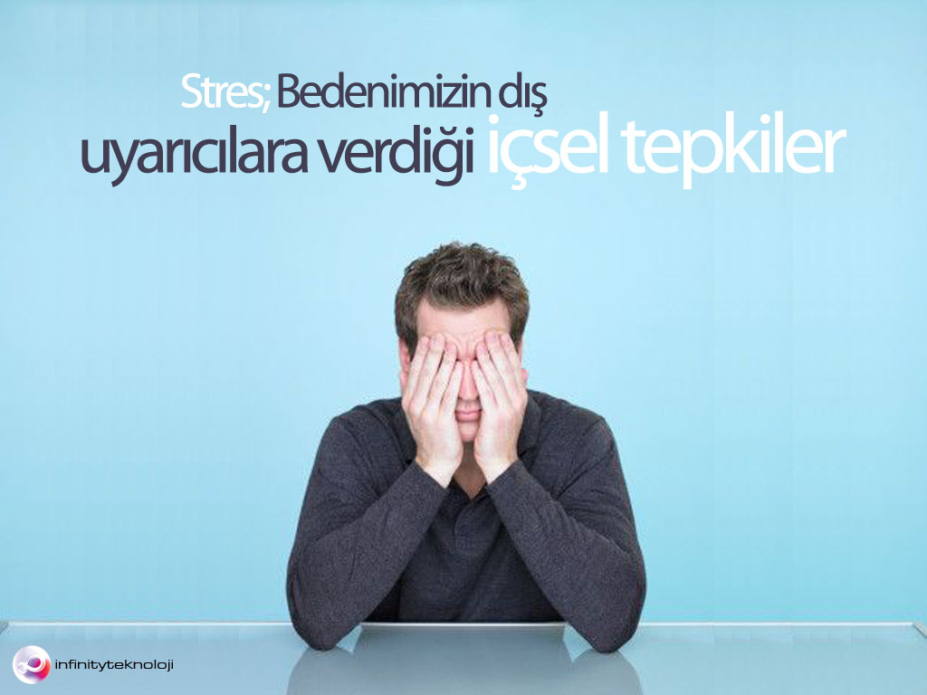

Slide 4
STRES NEDİR?
Stres;
İncitici/örseleyici uyaranlara karşı organizmanın verdiği olumsuz tepki(Kanadalı Fizyolog HANS SELYE),
Organizmanın, baskı ve isteklere karşı gösterdiği olumsuz tepki(H.SELYE),
Organizmanın çevresine uyum sağlamak için ödemek zorunda olduğu bedel (BECKER),
Bireyin dayanma gücünü aşan, sağlık açısından bireyi tehdit eden ilişkiler toplamı(LAZARUS),

Slide 5
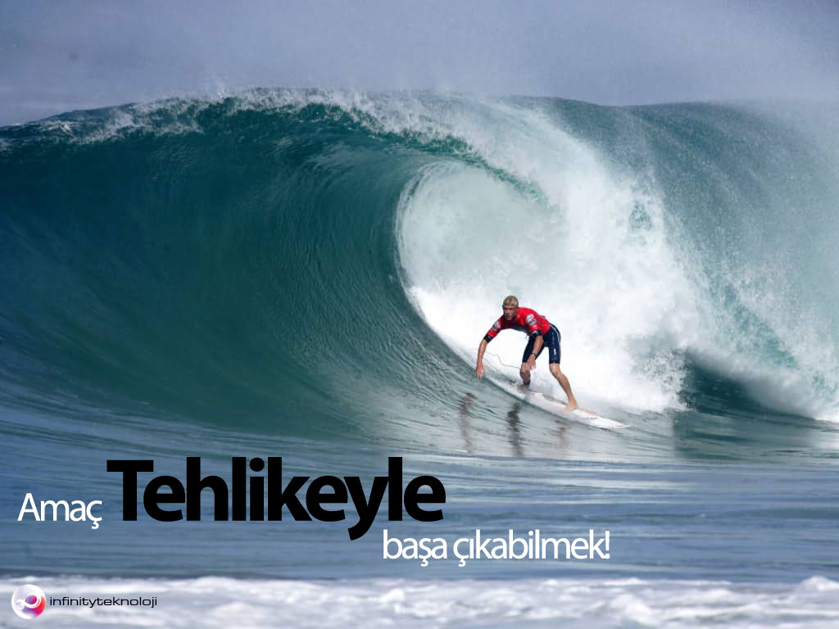
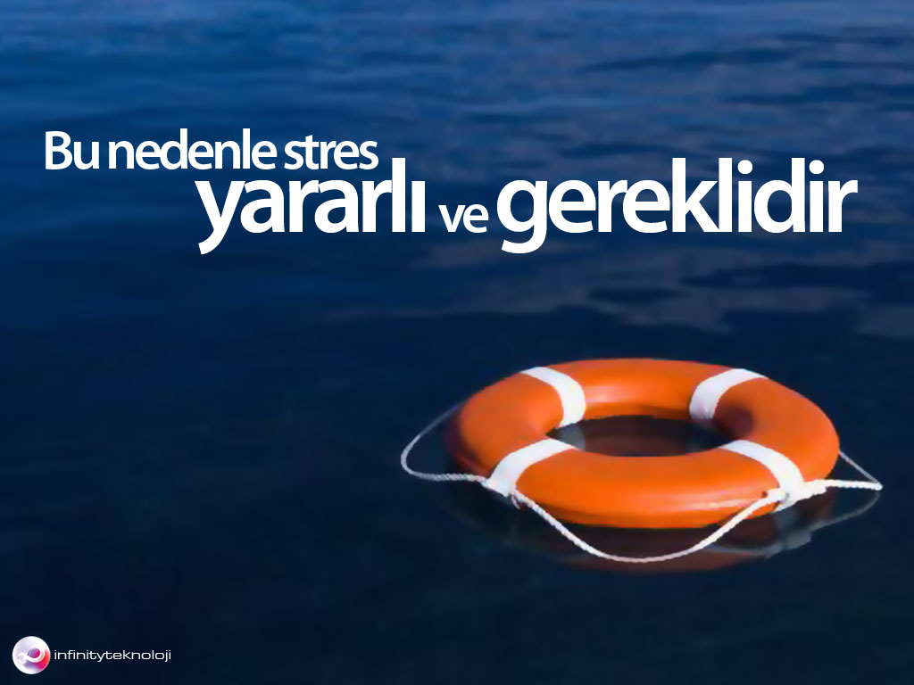

Slide 6
STRESİN OLUMLU ETKİSİ
İnsanın belirli düzeyde değişiklik yaşaması onun sağlıklı değişiklikler yapmasını, iyi uyarılmasını sağlar.
Bu tepkiler, acil durumlarla başa çıkmada yardımcı olur.
Ör.belli bir işin kısa süre içinde kusursuz olarak bitirilmesini ya da
6 atletizm yarışmalarında atletlerin üst düzeyde performans göstermelerini sağlar

Slide 7
STRES NEDİR?
STRESİN ORTAK ÜÇ BİLEŞENİ;
Olumsuz uyaran,
Organizmanın tepkisi,
Organizmanın etkilenmesi(Olumlu/Olumsuz),
STRESLE İLGİLİ KAVRAMLAR;
Gerginlik/Gerilim,
Şiddet,
Baskı,
Depresyon,
Zor,
Tükenme,
Sıkıntı,
Kaygı, endişe
Huzursuzluk,
Çatışma,

Slide 8
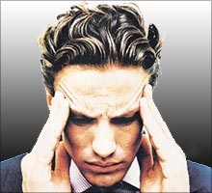
STRESİN BELİRTİLERİ
Fiziksel Ve Bedensel Belirtiler
Psikolojik Belirtiler
Duygusal Ve Davranışsal Belirtiler

Slide 9
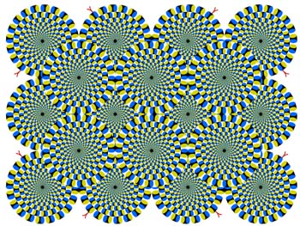
TEKERLEKLER DÖNÜYOR MU? DÖNÜYORSA, HIZLI MI?

Slide 10
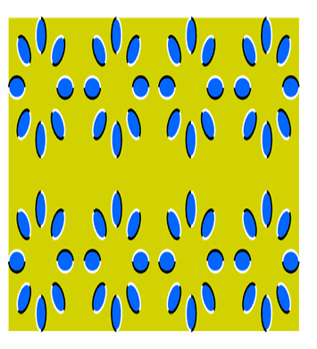
ÇİÇEKLER DÖNÜYOR MU? DÖNÜYORSA, HIZLI MI?

Slide 11
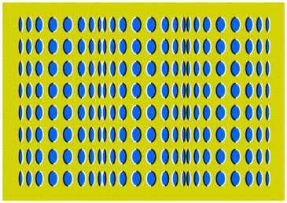
SİLİNDİRLER DÖNÜYOR MU? DÖNÜYORSA, HIZLI MI?

Slide 12
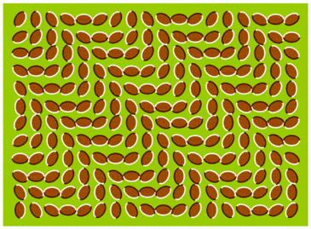
YAPRAKLAR HAREKETLİ Mİ?
HAREKETLİYSE, HIZLI MI?

Slide 13
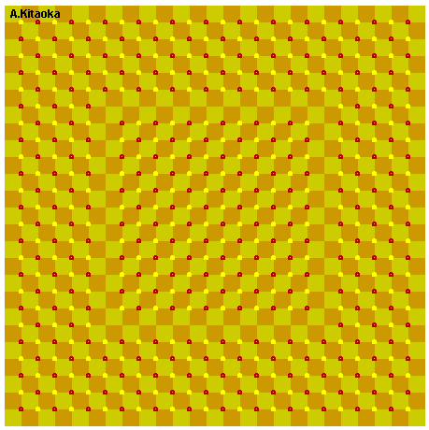
ŞEKİLLER SALLANIYOR MU? SALANIYORSA, HIZLI MI?

Slide 14
Cevabınız evet ise şunu dinleyin
Bu resimler A.B.D de hapishanelerde mahkumlar üzerinde sinir ve stres araştırmaları için kullanılan resimler.
Resimlerdeki hareketi durdurmak için stres seviyesinin en altta olması gerekiyor.
Resimleri durduramazsanız çok streslisiniz demektir.(seri katiller resimleri hiç durduramamışlardır.)

Slide 15
1) Savaş ya da Kaç Tepkisi (Cannon)
Bir tehlike algılanır
Sempatik sinir sistemi ve endokrin (hormon) sistem devreye girer
Beden yeniden uyarılır ve alarma geçer
Kalp atışları hızlanır, kan basıncı artar, kan şekeri yükselir, nefes alıp verme sıklaşır.
Başedebileceğini düşünüyorsa saldırılır yoksa kaçılır
Bu tepki evrenseldir, hayatta kalmayı sağlayıcı işlevi vardır.
Hem koruyucu ( savaşmaya veya kaçmaya hazırlar) hem de zararlıdır (tekralnan stres sağlığı bozar)

Slide 16
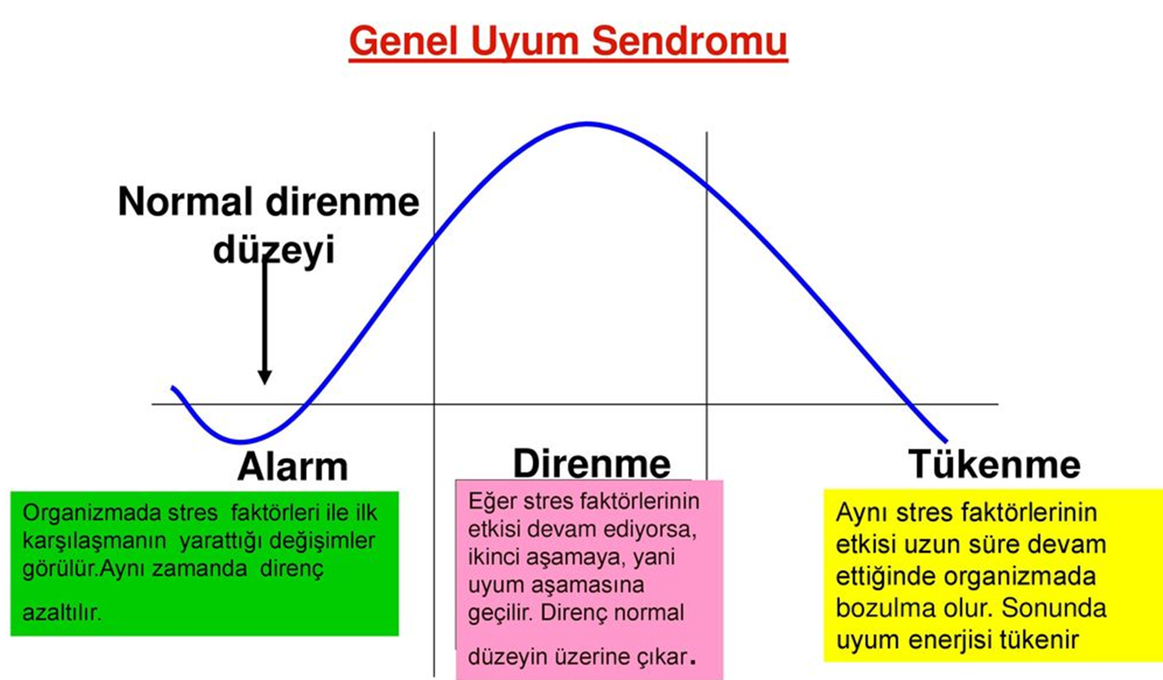
2) Genel Uyum Sendromu (Selye)

Slide 17
2) Genel Uyum Sendromu (Selye)
1.ALARM DÖNEMİ;
Stres Kaynağı-Organizma-SAVAŞ ya da KAÇ TEPKİSİ,
Bu tepki sırasında organizmada,ani ADRENALİN salınımı;
Kalp atışı artar,
Solunum hızlanır,
Tansiyon yükselir,
Bu süreçte bazen stres etmeni organizmanın dayanamayacağı ölçüde çok güçlü ise,birkaç saat/gün içinde ÖLÜM,

Slide 18
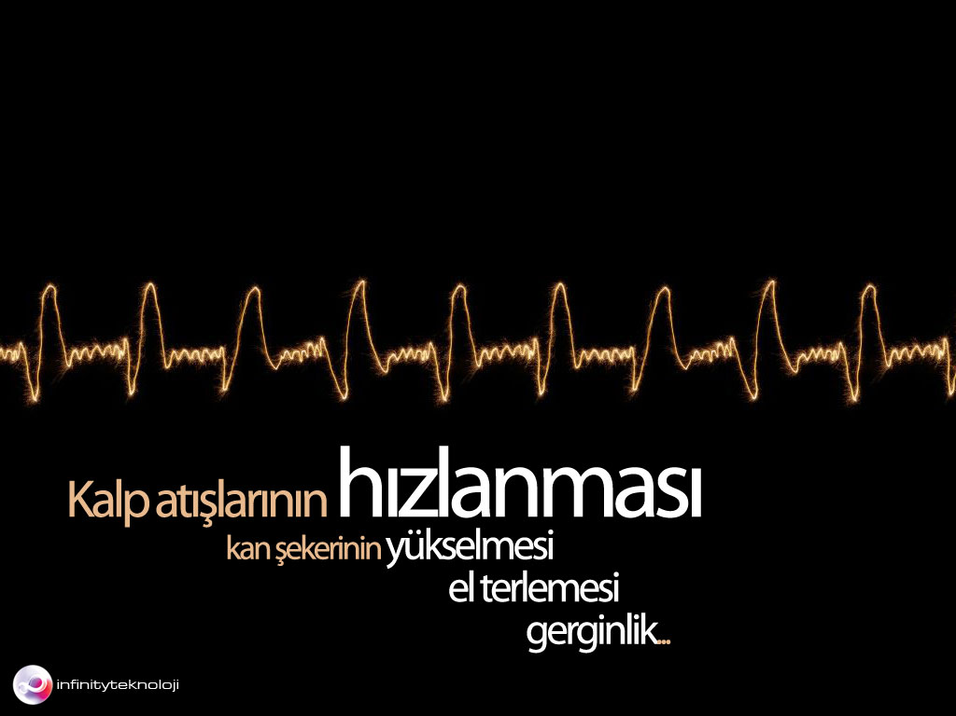
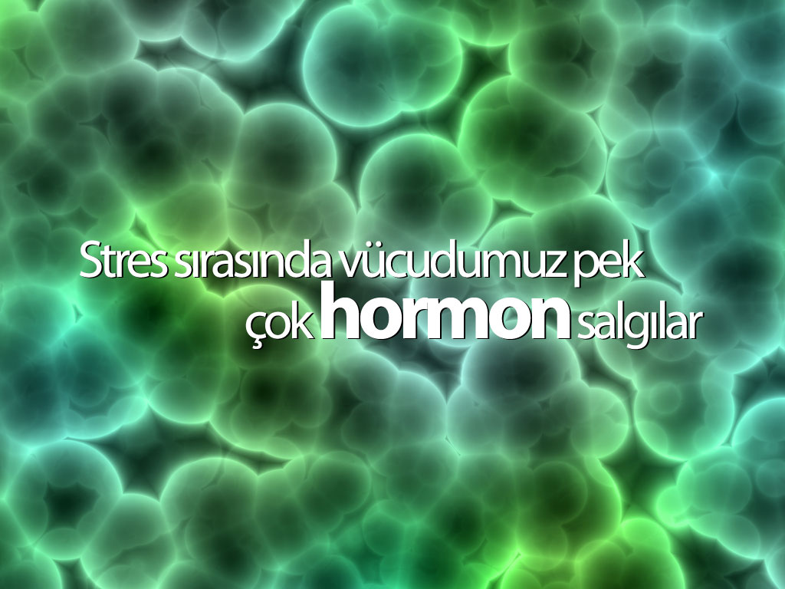

Slide 19
2) Genel Uyum Sendromu (Selye)
2.DİRENME/UYUM(DİRENÇ) DÖNEMİ;
Srtes kaynağına uyum sağlanabilirse, her şey normale döner,
Önceki süreçte kaybedilen enerji yeniden kazanılmaya ve organizmadaki tahribat giderilmeye başlanır,
Stres etmenlerine uyum gösterilerek başa çıkma öğrenilir,
Sinir sistemi yeniden organizmadaki etkinliğini sürdürmeye başlar,
Kalp atışı,
Tansiyon,
Solunum düzene girer,
Kas gerilimi azalır,

Slide 20
2) Genel Uyum Sendromu (Selye)
3.TÜKENME DÖNEMİ;
Stres kaynakları ve yoğunluk derecesi azalmadığı sürece ya da artış gösterdiği durumlarda, bireyin gayreti kırılır ve davranışlarında normal dışılık ve hayal kırıklığı yaşanan evreye girilir.
Stres kaynağı ile başa çıkılamaz ve uyum sağlanamaz ise;
Fizilsel potansiyel kullanılamaz,
Tükenme aşamasına girilir,
Kişi kendini tükenmiş hisseder,başka stres kaynaklarından kolayca etkilenir,
Alarm reaksiyonları yeniden ortaya çıkar,
Adaptasyon enerjisi tamamen tükenmiş ise,stres sonucu çeşitli hastalıklar ve ölüm meydana gelir,
Tükenmişlik Aşamaları ve Türleri (Maslach);
Duyarsızlaşma; Olaylar karşısında umursamazlık,
Duygusal Tükenmişlik;
Kişisel Başarıda Düşme;

Slide 21
3) Stres ve Başaçıkma Modeli (Lazarus ve Folkman)
Stresli durumun birey için ne anlama geldiğinin değerlendirildiği aşamadır.
Birincil değerlendirme
Kişi için stres verici durumun etkisi ve önemiyle ilgili değerlendirme yapılır. Olay olumlu mu olumsuz mu? Tehlike var mı yok mu? Benim için yararlı bir tarafı var mı yok mu?
İkincil Değerlendirme
Eğer strese karşı meydan okumak üstüne gitmeye karar verirsen bu sefer kişinin başaçıkma kaynakları yetenekleri olayın zararını, tehdidini, meydan okuyuculuğunu karşılamada yeterli mi değil mi? Sonuç ne olacak, neye mal olacak?
Başetme Stratejileri
Problem Odaklı Strateji
Duygu Odaklı Strateji

Slide 22
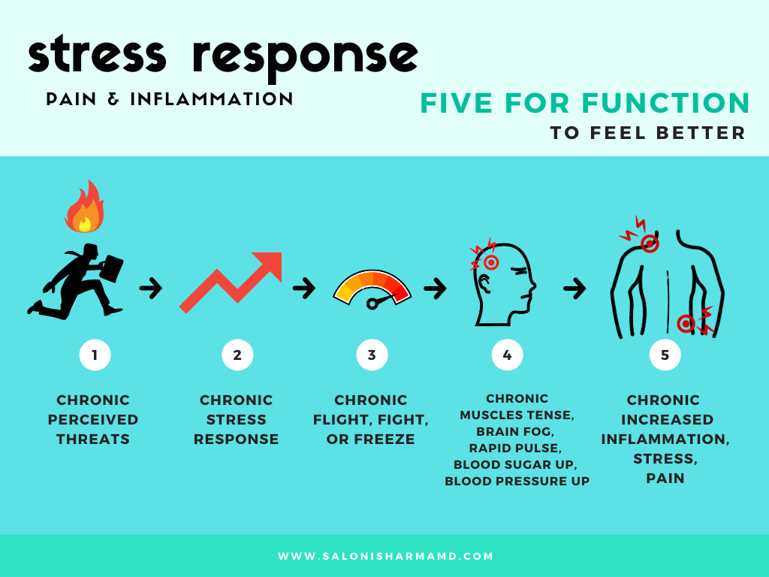
Strese Gösterilen Tepkiler
Bilişsel Tepkiler
Duygusal Tepkiler
Davranışsal Tepkiler
Yüzleşme (aktif ve promleme yönelik)
Kaçma / kaçınma (pasif – savunmaya yönelik)
Stres ve Hastalıklar

Slide 23
STRESİN SONUÇLARI
1.FİZİKSEL/FİZYOLOJİK SONUÇLAR;
a.KISA DÖNEMLİ SONUÇLAR:
Tansiyonda yükselme,
Kan şekerinde yükselme,
Kolesterolün yükselmesi,
Baş ağrısı, baş dönmesi,
Boyun/Omuz/Sırt ağrıları,
Terleme,
Yorgunluk,
Aşırı hareketlilik,
Ağız kuruluğu,İştahsızlık,
Bulantı, Kramp, Kabızlık/İshal,
Nefes darlığı,
Kekemelik,
1.FİZİKSEL/FİZYOLOJİK SONUÇLAR;
b.UZUN DÖNEMLİ SONUÇLAR/PSİKOSOMATİK HASTALIKLAR:
Kalp-damar hastalıkları,
Kanser,
Ülser,
Migren (E %16 ; K %22),
Alerji/Astım,
Romatoit artrit,vb.

Slide 24
STRESİN SONUÇLARI
ÖRGÜTSEL DÜZEYDE
1.ILIMLI STRES DÜZEYİ;
Olumlu rekabet,
Girişimcilik, Dinamizm,
Verimlilik, Başarı,
2.AŞIRI STRES(DİSTRES);
Moralsizlik,
Performansda düşme,
İşe devamsızlık,
İnsan gücü devrinde artma,
Emeklilik düşüncesi,
Kazalar,
Yabancılaşma ve işe soğuma,
İş doyumsuzluğu, Motivasyon azalması,
Çatışmalar,
3.ÖRGÜTSEL STRES(ÖZETLE);
Örgütsel bağlılıkta azalmaya,
İş kazalarına,
Uyarı ve cezalarda artışa,
Kararların etkisizliğine,
Örgütsel iklimin bozulmasına, örgütsel çatışmaya,
Sağlık sorunları ve harcamalarında artmaya,
Personel ve müşteri şikayetlerinde artmaya,
Bölümler arası işbirliğinin ve iletişimin zayıflamasına,
İş tatminsizliğine, kalitede ve verimlilikte düşmeye,
İş gücü devrinde artmaya,
Örgüt ve iş araçlarına zarar verilmesine,
Örgütü kötülemeye, örgüt imajının zayıflamasına, yol açar.

Slide 25
GEVŞEME EGZERSİZLERİ UYGULAMA
Progressif (Aşamalı) gevşeme egzersizi (PGE) stresle başa çıkmak için mükemmel bir adımdır (Jacob & Sharma, 2018).
Her kas grubunun sırasıyla kasılması ve gevşetilmesini içerir (Liu ve ark., 2020).
Büyük kas grupları belirli bir sıraya göre takip edilir; bu sıra eller, kollar, kaşlar, gözler, boyun arkası, boyun önü, omuzlar, sırt, göğüs, karın, kalçalar, uyluk önü, uyluk arkası, baldır ve ayaklar şeklindedir

